Slide 1















Slide 2
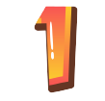
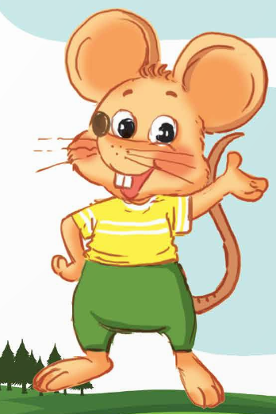
Đọc các đoạn văn dưới đây và trả lời câu hỏi
Chào các bạn. Tôi là chuột xù. Tôi sẽ kể cho các bạn nghe câu chuyện phiêu lưu li kì của tôi và cậu bạn thân mèo nhép. Hôm ấy là một ngày rất đẹp trời, chúng tôi đều muốn đi chơi. Tôi thì muốn chơi ở bên này sông, còn cậu bạn của tôi lại nằng nặc đòi di chơi ở bên kia sông. Tôi vẫn nhớ lời dặn của bác ngựa là bên kia sông nguy hiểm lắm. Thế mà chẳng hiểu sao mèo nhép lại cứ muốn di chơi ở dó. Cậu ấy quả là thích phiêu lưu. Nhưng phiêu lưu mà mất an toàn thì thật đáng sợ. Tôi cố gắng thuyết phục mèo nhép. Cậu ấy chẳng những không nghe mà còn chê tôi nhát. Cuối cùng, tôi đành chịu thua và đi theo cậu ấy vì không nỡ để cậu ấy mạo hiểm một mình.

Slide 3
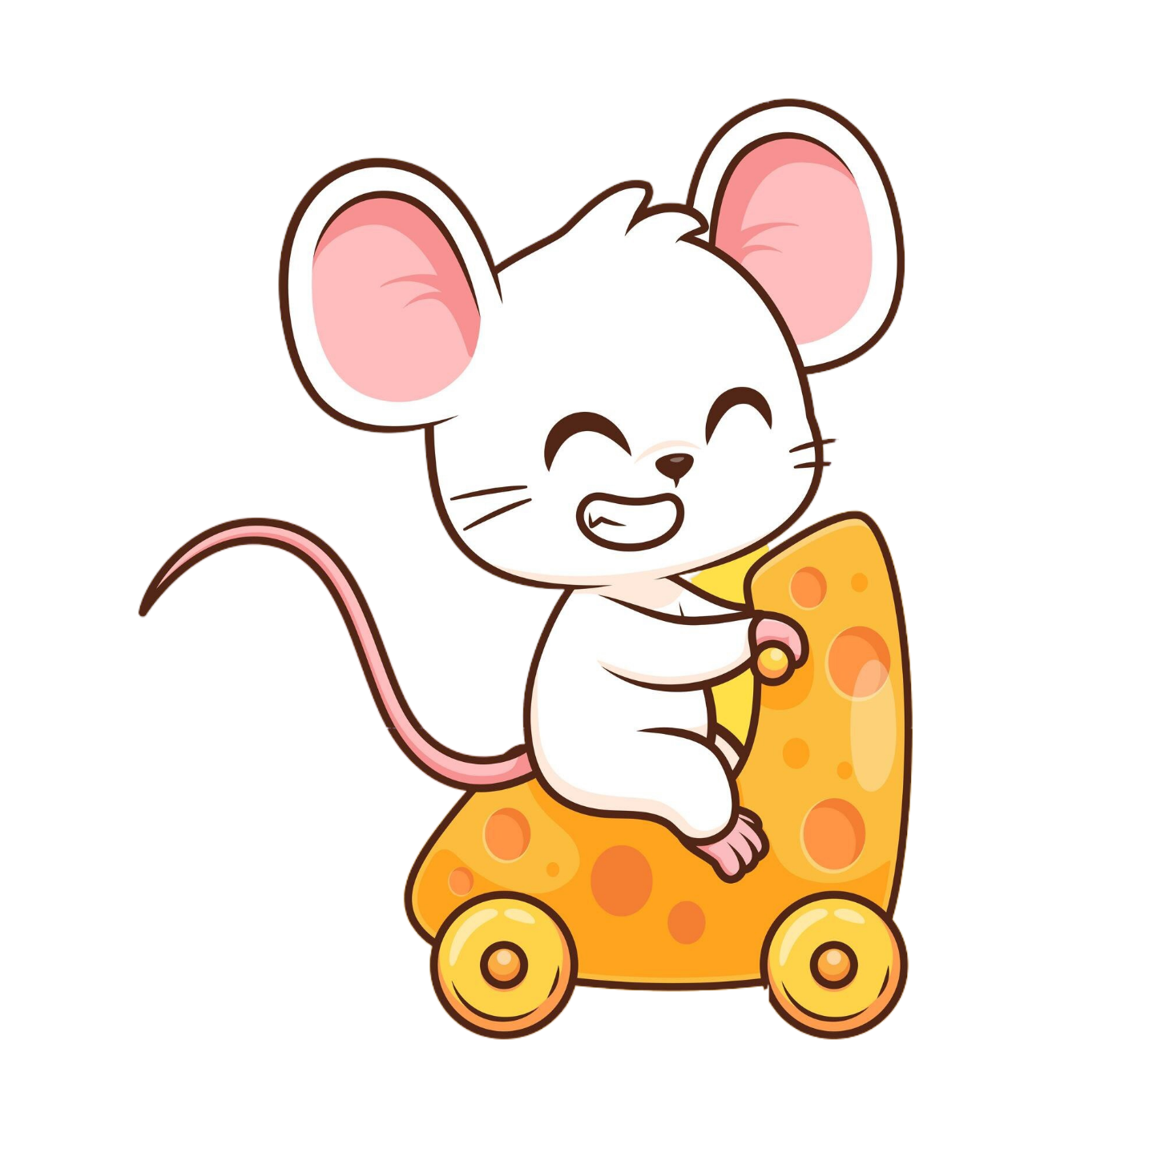
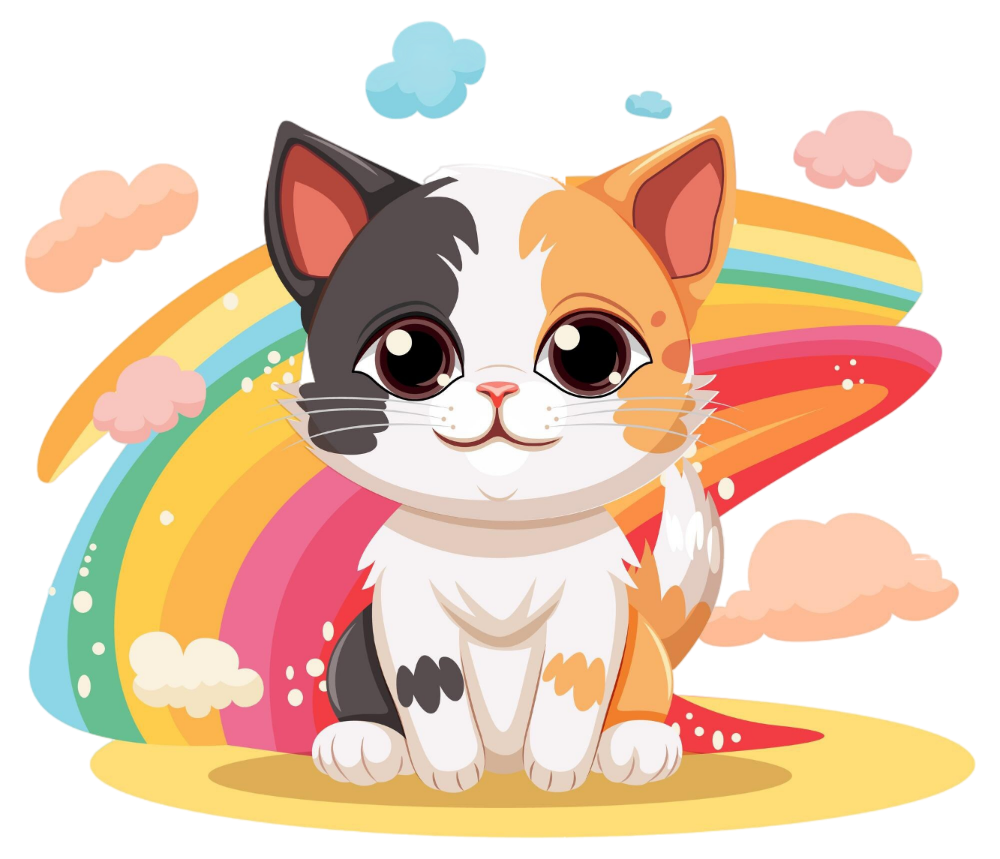
Đọc các đoạn văn dưới đây và trả lời câu hỏi
Trên lưng bác ngựa trở về, tôi vẫn giả vờ nằm thiêm thiếp. Mèo nhép chắc là biết lỗi, cứ sụt sịt, sụt sịt, nước mắt rơi ướt cả bộ lông của tôi. So với lúc cậu ấy khăng khăng đòi sang sông chơi thì bây giờ trông cậu ấy thật quá khác biệt. Tôi phải cô nén cười. Cứ dễ cậu ấy ăn hận một lúc nữa, như thế mới có bài học chứ.

Slide 4

Đọc các đoạn văn dưới đây và trả lời câu hỏi
a. Các đoạn văn trên kể lại câu chuyện theo lời của nhân vật nào?
b. Nhân vật đó dùng những từ ngữ nào để gọi mình và các nhân vật khác?
c. Những từ ngữ in đậm thể hiện điều gì?
d. Cách kể chuyện trong các đoạn văn trên có gì khác với cách kể chuyện trong bài văn trang 11?

Slide 5
Các đoạn văn trên kể lại câu chuyện theo lời của nhân vật nào?
Các đoạn văn trên kể lại câu chuyện theo lời của nhân vật chuột xù.

Slide 6
b. Nhân vật đó dùng những từ ngữ nào để gọi mình và các nhân vật khác?
Từ để gọi mình (chuột xù):
tôi, chúng tôi.
Từ để gọi mèo nhép:
cậu bạn thân, cậu ấy.
Từ để gọi bác ngựa:
bác

Slide 7






*
c. Những từ ngữ in đậm thể hiện điều gì?
Chuột xù không chắc chắn về suy nghĩ, cảm xúc của mèo nhép.
Chuột xù không chắc chắn về suy nghĩ, cảm xúc của mình.
Chuột xù dự doán được sự việc xảy ra tiếp theo.
Chuột xù thể hiện sự khách quan khi kể câu chuyện.

Slide 8


d. Cách kể chuyện trong các đoạn văn trên có gì khác với cách kể chuyện trong bài văn trang 11?
Cách mở đầu câu chuyện
Cách kết thúc câu chuyện.
Cách kể lại các sự việc trong câu chuyện

Slide 9
So với cách kể chuyện trong bài văn trang 11, cách kể chuyện trong các đoạn văn trên có những điểm khác:
Cách mở đầu câu chuyện: chào hỏi với người đọc và giới thiệu về bản thân như đang giao tiếp, nói chuyện với người đọc.
Cách kể lại các sự vật trong câu chuyện: nhiều cảm xúc của bản thân chuột xù (người kể), cách kể các sự vật có đan cài suy nghĩ của chuột xù, các dự đoán và kết luận cá nhân của chuột xù.
Cách kết thúc câu chuyện: châm biếm và mang tính cảm xúc, nhấn mạnh bài học dành cho mèo nhép.

Slide 10


2. Trao đổi về những điểm cần lưu ý khi đóng vai một nhân vật để kể lại câu chuyện.
Câu chuyện được kể theo lời của nhân vật nào? Nhân vật kể chuyện xưng là gì?
Các sự việc trong câu chuyện được kể như thế nào theo cảm nhận của nhân vật?

Slide 11
- Sử dụng ngôn ngữ phù hợp với nhân vật, điều chỉnh giọng điệu, tình cảm tuỳ thuộc bối cách tình huống trong truyện có.
- Bổ sung các yếu tố cảm xúc, tính từ trạng thái trước những tình huống truyện phù hợp.
- Có sự diễn đạt thoải mái, tự nhiên với các câu văn khi miêu tả, kể chuyện, không gò bó vào câu chuyện ban đầu.

Slide 12


Đóng vai nhân vật để kể lại câu chuyện cũng là một cách viết bài văn kể chuyện sáng tạo.
Bài văn có 3 phần:
- Mở bài: Đóng vai nhân vật để tự giới thiệu và dẫn dắt vào câu chuyện.
- Thân bài: Kể lại diễn biến câu chuyện theo cảm nhận của nhân vật mà em đóng vai.
- Kết bài: Kể kết thúc của câu chuyện theo cảm nhận của nhân vật.

